Slide 1
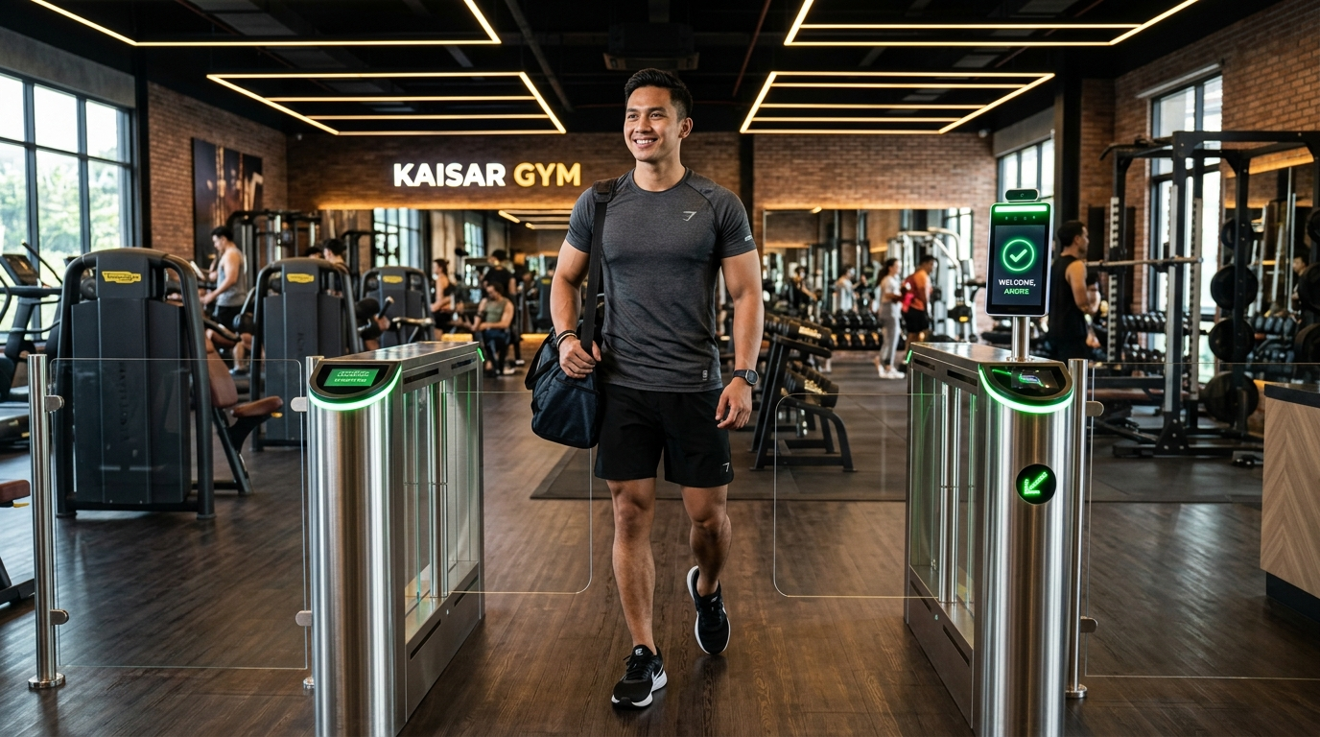


×
PROPOSAL MASTER & ROADMAP IMPLEMENTASI
Modernisasi Gerbang Akses Swing Barrier Gate & Sistem Enterprise Gym Management POS
Integrasi Biometrik Face Recognition AI, Dual-Direction Gate, dan Point of Sale Terpadu
Disusun oleh: Zag Digital Indonesia
Untuk: Owner & Manajemen Kaisar Gym Pontianak

Slide 2




Mengapa Kaisar Gym Perlu Bertransformasi?
BUSINESS VALUE & ROI
Kebocoran Member Ilegal
Pembukuan & Kasir Rawan Selisih
Pengalaman Member Konvensional
Member numpang teman saat jam ramai.
Member expired tetap bebas latihan tanpa ketahuan kasir.
Potensi kehilangan omset hingga puluhan juta per bulan.
Transaksi kasir manual rawan salah hitung.
Belum ada cetak nota resmi berlogo & cap lunas otomatis.
Rekonsiliasi modal kas harian memakan waktu staf.
Harus titip kartu fisik di meja resepsionis.
Antrean kasir memperlambat alur masuk member.
Belum ada notifikasi otomatis pengingat paket habis via WhatsApp.
Solusi: Zero Illegal Access
Solusi: POS Terintegrasi Penuh
Solusi: Touchless Face AI Experience
Pintu gerbang 100% terkunci elektrik. Hanya member dengan status ACTIVE yang dapat membuka pintu swing barrier.
Pembayaran di kasir (Membership, Daily Pass, PT, Retail) langsung membuka akses gerbang dan tercetak rapi pada nota standar A4.
Member cukup menatap kamera gerbang (Face ID) tanpa repot bawa kartu fisik. Menaikkan prestise Kaisar Gym ke standar mega-gym modern.

Slide 3
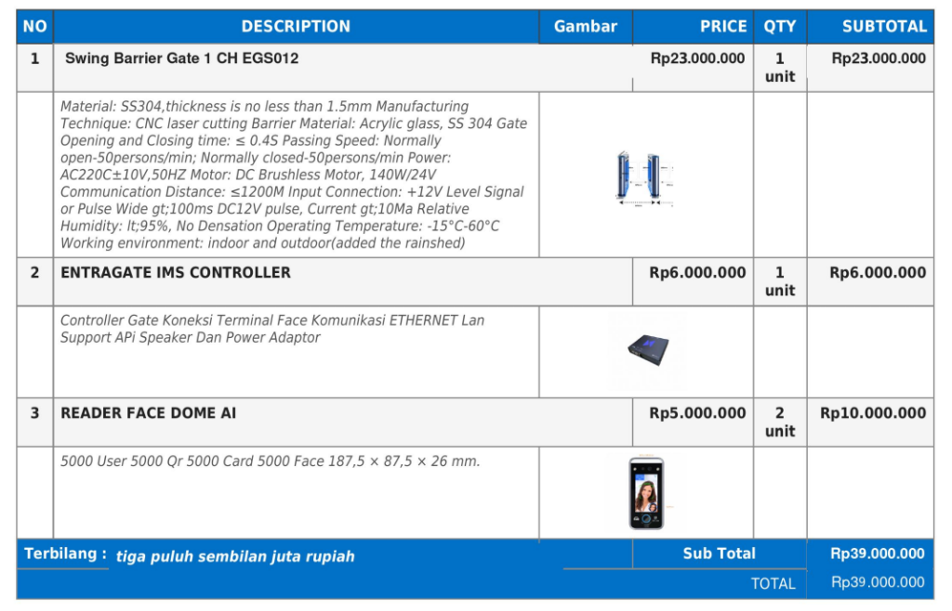
Rincian Pengadaan Hardware & Pemasangan
INVESTASI & SPESIFIKASI
1
Swing Barrier Gate 1 CH EGS012
Rp 23.000.000
Material Stainless Steel SUS304 (tebal ≥ 1.5mm) tahan karat & keringat. Motor Brushless DC 24V halus dan awet. Kecepatan buka ≤ 0.4 detik (50 orang/menit).
2
Entragate IMS Controller
Rp 6.000.000
Otak gerbang dengan komunikasi Ethernet LAN & Support API Lokal. Terhubung langsung dengan Server POS Kaisar Gym melalui kabel jaringan lokal.
3
Reader Face Dome AI (2 Unit)
Rp 10.000.000
Kapasitas 5.000 Wajah, 5.000 QR, 5.000 Kartu. 1 unit untuk arah Masuk (IN) dan 1 unit untuk arah Keluar (OUT).
TOTAL INVESTASI
Rp 39.000.000

Slide 4
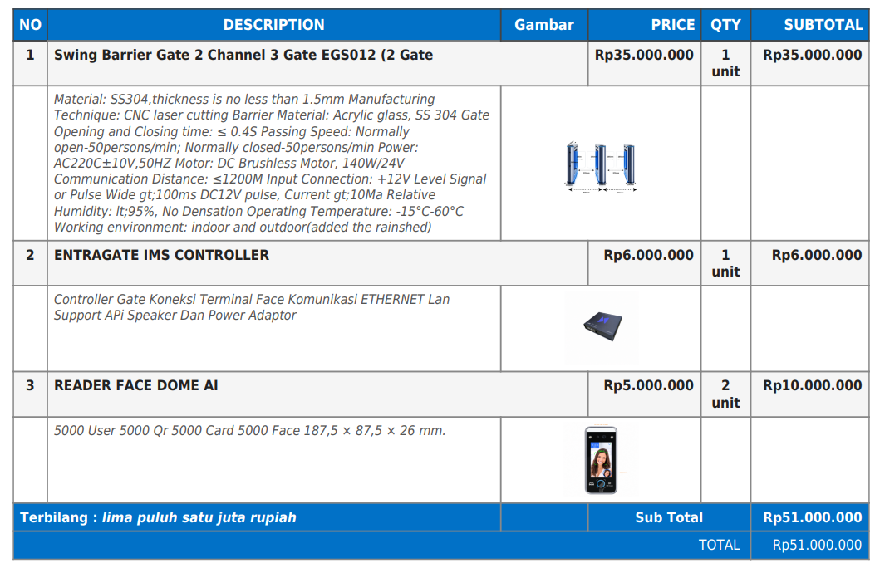
Rincian Pengadaan Hardware & Pemasangan
INVESTASI & SPESIFIKASI
1
Swing Barrier Gate 2 CH EGS012
Rp 35.000.000
Material Stainless Steel SUS304 (tebal ≥ 1.5mm) tahan karat & keringat. Motor Brushless DC 24V halus dan awet. Kecepatan buka ≤ 0.4 detik (50 orang/menit).
2
Entragate IMS Controller
Rp 6.000.000
Otak gerbang dengan komunikasi Ethernet LAN & Support API Lokal. Terhubung langsung dengan Server POS Kaisar Gym melalui kabel jaringan lokal.
3
Reader Face Dome AI (2 Unit)
Rp 10.000.000
Kapasitas 5.000 Wajah, 5.000 QR, 5.000 Kartu. 1 unit untuk arah Masuk (IN) dan 1 unit untuk arah Keluar (OUT).
TOTAL INVESTASI
Rp 51.000.000

Slide 5





Konsep Gerbang: 1-Channel Bidirectional
DESAIN LAYOUT GERBANG
SISI MASUK / IN
SISI KELUAR / OUT
Reader Luar
Reader Dalam
Dipasang di tiang depan menghadap koridor luar.
Member cukup menatap kamera Face ID atau scan QR di HP.
Saat status valid, daun akrilik mengayun membuka ke arah DALAM.
Member dipersilakan masuk latihan.
Dipasang di tiang dalam menghadap area fitness.
Member yang selesai latihan menatap kamera Face ID keluar.
Saat terdeteksi, daun akrilik mengayun membuka ke arah LUAR.
Sistem otomatis mencatat durasi latihan & jam keluar di database.
KEUNGGULAN & FITUR KESELAMATAN
Efisiensi Tempat & Biaya
Daun Akrilik Ramah Pengguna
Fail-Safe Pemadaman Listrik
Cukup 1 lorong (1 pasang pedestal) untuk masuk dan keluar bergantian.
Tidak menyangkut di tas gym besar seperti tripod putar lama.
Jika listrik padam, motor otomatis melepas kunci dan daun akrilik bebas didorong untuk evakuasi darurat.

Slide 6







Arsitektur Komunikasi API: Gate ↔ POS
INTEGRASI SISTEM
ALUR VERIFIKASI OTOMATIS (FACE ➔ GATE)
LANGKAH 1
LANGKAH 2
LANGKAH 3
ALLOW ➔ Gate Membuka
Face Dome AI
Controller
Backend POS
ACTIVE & belum expired
Member hadapkan wajah ke Reader Face Dome AI.
Mengirim data ID member ke POS Server via LAN.
Memeriksa status paket membership di database.
DENY ➔ Buzzer Merah
PENDING / CUTI / EXPIRED
ATURAN BISNIS STATUS MEMBERSHIP
Menunggu Aktivasi
Masa Cuti (Freeze)
Expired
Paket dibeli sekarang, aktif mulai tanggal yang dipilih. Gate otomatis menolak jika belum masuk tanggal mulai.
Akses dikunci sementara selama periode cuti.
Gerbang terkunci dan member diarahkan ke kasir untuk perpanjangan.
Fitur Tambahan
Tombol Override 'BUKA GERBANG' di Layar Kasir POS
Manual oleh Kasir / Front Desk, berguna untuk:
Tamu penting / VIP tanpa scan wajah
Daily Pass atau trial sesi pertama
Teknisi / vendor bawa peralatan besar

Slide 7
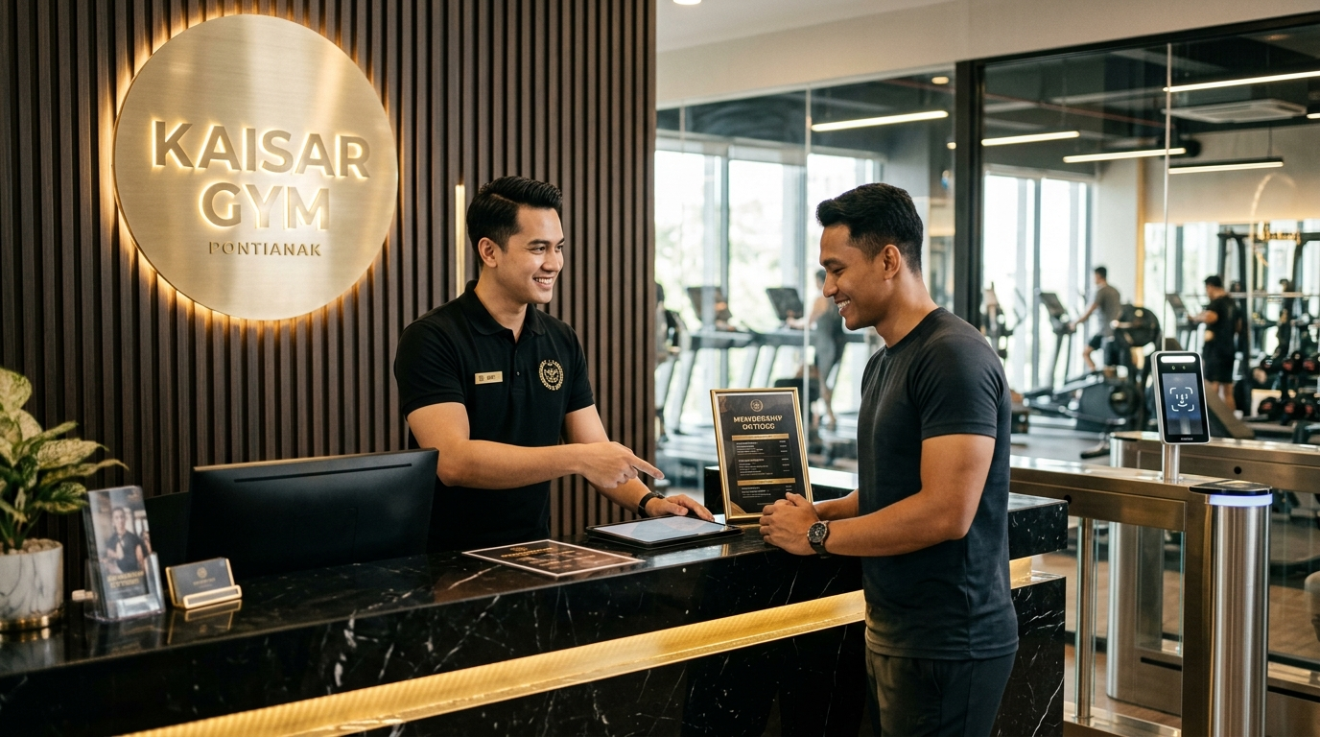
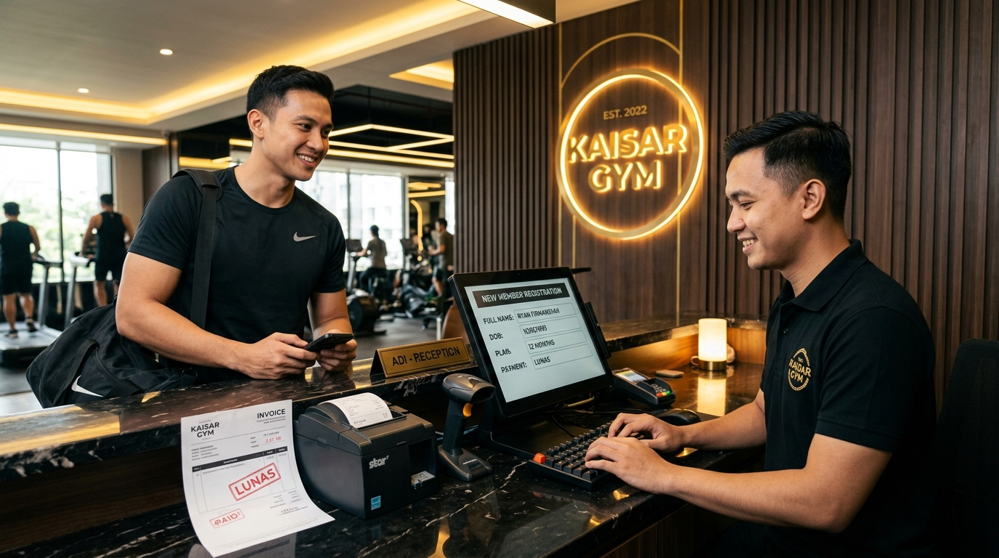

Visualisasi Alur Pengalaman Member Baru
MEMBER JOURNEY EXPERIENCE
1
2
3
Konsultasi Front Desk
Input POS & Cetak Nota A4
Akses Gate Masuk Fasilitas
Calon member disambut ramah oleh staf front desk di meja resepsionis berdesain mewah. Staf memaparkan katalog paket gym, kelas studio, dan program personal trainer.
Staf menginput data identitas & foto wajah member ke sistem POS. Pembayaran lunas tercatat (Tunai/QRIS/Transfer), dan nota resmi berlogo & cap lunas langsung dicetak.
Member melangkah ke Swing Barrier Gate. Face Dome AI mengenali wajah aktif dalam ≤ 0.4 detik, lampu indikator hijau, gerbang terbuka, dan member siap latihan!

Slide 8
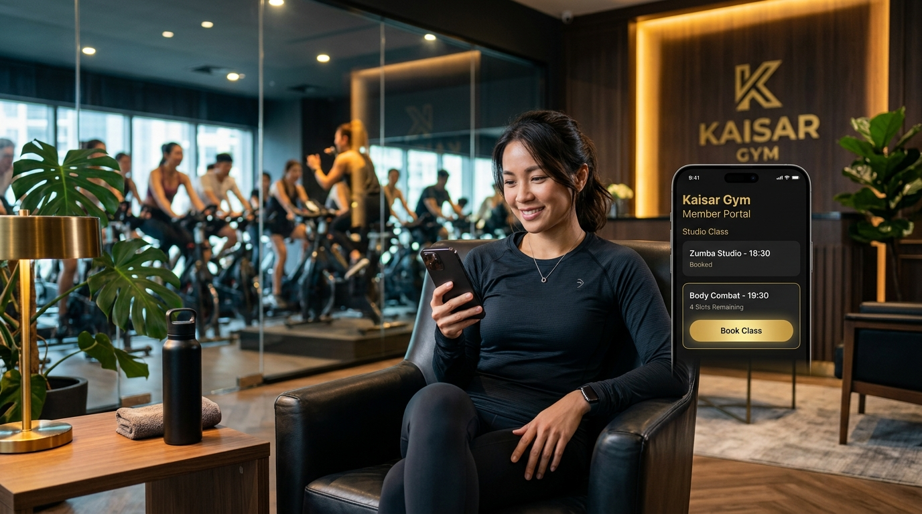
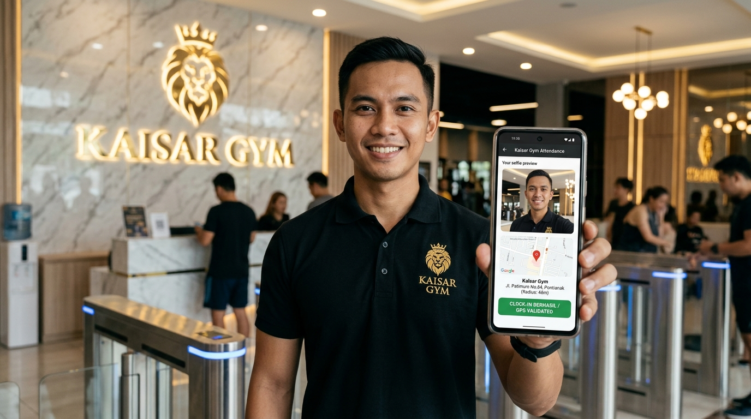




Ekosistem Layanan & Operasional Terpadu
TEKNOLOGI & KEMUDAHAN BISNIS
Booking Studio via HP
Presensi Selfie + GPS Staf
Owner Remote Dashboard
Member booking kelas Yoga, Zumba, atau Muay Thai mandiri lewat portal smartphone tanpa antre di kasir. Kuota slot kelas terpantau real-time.
Staf & coach wajib clock-in foto selfie dengan validasi radius lokasi gym (Jl. Patimura No.84 Pontianak). Mencegah praktik titip absen & fake GPS.
Pantau omset harian live (Rp 48.720.000), 312 pengunjung aktif, dan status gate online langsung dari iPad, di mana saja.

Slide 9





Sistem POS: Kasir, Billing & Shift Kas Kecil
FITUR SOFTWARE POS
Katalog Produk & Paket
Metode Pembayaran Lengkap
Cetak Nota Resmi Standar A4
Membership Reguler, Studio, VIP, Student
Tiket Masuk Harian (Daily Pass)
Paket Personal Trainer (12/24 sesi)
Retail F&B, Suplemen Whey, Air Mineral
Pembayaran Tunai (Cash)
QRIS Statis / Dinamis
Transfer Bank (BCA, Mandiri, dll)
Split Payment (sebagian tunai + sebagian transfer)
Format nota A4 standar profesional
Dilengkapi Logo Resmi Kaisar Gym
Alamat lengkap Jl. Patimura No.84 Pontianak
Cap Stempel 'LUNAS' otomatis
SOP Buka-Tutup Shift Kasir
Laporan Finansial Real-Time untuk Owner
Setiap pergantian kasir wajib input saldo modal laci di awal shift. Di akhir shift, kasir memasukkan jumlah uang fisik riil. Sistem otomatis menghitung ada/tidaknya selisih kas demi akuntabilitas 100%.
Owner dapat memantau omset harian, mingguan, dan bulanan langsung dari smartphone atau laptop kapan saja, tanpa harus menunggu laporan bulanan manual staf.

Slide 10



CRM Member, Kelas Studio & Personal Trainer
FITUR SOFTWARE POS
CRM & Keanggotaan
Studio Classes
Personal Trainer (PT)
Pendaftaran member baru cepat dengan upload foto KTP dan foto wajah
Pencatatan nomor plat kendaraan untuk hak akses parkir member
Broadcast WhatsApp otomatis: pengingat masa aktif habis H-7 dan H-3
Pengelolaan masa cuti member resmi berjangka waktu
Penjadwalan kelas studio (Yoga, Zumba, Spinning, Aerobic, Muay Thai)
Batasan kuota peserta kelas untuk kenyamanan studio
Booking mandiri oleh member melalui web portal smartphone
Laporan keterisian kelas untuk evaluasi jadwal terpopuler
Pembelian kontrak sesi PT (12, 24, atau 36 sesi)
Input eksekusi sesi latihan oleh coach setelah selesai melatih
Pengurangan kuota sesi otomatis dan transparan
Rekap sesi selesai untuk perhitungan komisi trainer yang adil dan akurat

Slide 11
SOP & Matriks Hak Akses (RBAC 7 Roles)
TATA KELOLA OPERASIONAL
Role | Pemegang Peran | Hak Akses / Wewenang | Kewajiban SOP Harian
SUPER_ADMIN | Owner Kaisar Gym | Akses penuh laporan omset, master harga paket, audit transaksi & kelola akun staf. | Review omset harian & bulanan, approval kebijakan promo dan ekspansi.
OPS_MANAGER | Manajer Operasional | Akses operasional cabang, approval cuti member, audit shift kasir, buka gate darurat. | Verifikasi setoran kas harian kasir, analisis kepadatan gerbang & stok opname retail.
CASHIER | Front Desk / Resepsionis | Transaksi POS, registrasi member baru, cetak nota A4, buka shift & tutup shift kasir. | Hitung modal awal laci, foto wajah member saat daftar, rekonsiliasi uang fisik saat tutup shift.
TRAINER | Coach / Personal Trainer | Melihat jadwal sesi PT, input log latihan selesai, cek rekapitulasi komisi sesi. | Presensi selfie GPS di area gym, input materi latihan & konfirmasi pemakaian sesi member.

Slide 12
Kesimpulan & Nilai Strategis bagi Kaisar Gym
PENUTUP
01
Proteksi Finansial 100%
02
Standar Mega-Gym Modern
Menutup total peluang member tak bertiket masuk latihan dan memastikan setiap rupiah tercatat di POS.
Teknologi Swing Barrier SUS304 + Face Dome AI menghadirkan pengalaman kelas atas yang membanggakan bagi seluruh member.
03
Efisiensi Kerja & Akuntabilitas Staf
04
Kesiapan Penuh Eksekusi
SOP shift kasir, absensi selfie GPS karyawan, dan pembagian peran RBAC mencegah manipulasi internal.
Tim Zag Digital Indonesia siap memimpin eksekusi fisik hingga integrasi software dalam 5 hari kerja tanpa mengganggu operasional gym.

Slide 13
Pilihan Paket Investasi Sistem
PENAWARAN SISTEM SMART GYM MANAGEMENT & ACCESS GATE
★ REKOMENDASI TERBAIK
PAKET 1
PAKET 2
PAKET 3
Basic Fitur
Standar Professional
Executive Smart Gym
Rp 20.000.000
Rp 25.000.000
Rp 30.000.000
Solusi meja kasir, penjualan, dan akses pintu gate otomatis.
Sistem operasional lengkap + Portal Web + Manajemen Komisi Trainer.
Kendali bisnis di HP Owner, Mobile Live Dashboard & garansi 4 bulan.
Sistem POS Kasir & cetak struk
Integrasi 2-Channel Face ID Turnstile Gate
Auto-block member expired
Garansi & pendampingan 1 bulan
Semua fitur Paket Basic
Web portal kaisargym.com
Portal Trainer & komisi PT otomatis
Portal mandiri member
Garansi & pendampingan 3 bulan
Semua fitur Paket Standar
Mobile Executive Live Dashboard
Live Revenue Tracker & Headcount
Trainer & Sales Leaderboard
Garansi 4 bulan + jalur respon prioritas

Slide 14
Perbandingan Fitur Lengkap
PENAWARAN SISTEM SMART GYM MANAGEMENT & ACCESS GATE
FITUR & MODUL SISTEM | PAKET BASIC Rp 20 Jt | PAKET STANDAR Rp 25 Jt | PAKET EXECUTIVE ★ Rp 30 Jt
Sistem Kasir POS & Cetak Struk | ✓ | ✓ | ✓
Integrasi 2-Channel Face ID Turnstile Gate | ✓ | ✓ | ✓
Auto-Block Member Expired di Pintu Masuk | ✓ | ✓ | ✓
Official Web Portal (kaisargym.com) | Sederhana | Lengkap | Lengkap
Portal Personal Trainer (Cek Sesi di HP/Tablet) | — | ✓ | ✓
Kalkulasi Komisi PT Otomatis (Tetap vs Freelance) | — | ✓ | ✓
Portal Mandiri Member (Cek Masa Aktif dari HP) | — | ✓ | ✓
Mobile Executive Dashboard di Layar HP Owner | — | Basic (Web) | Executive Pro (Live Web App)
Trainer & Sales Leaderboard Performance | — | Tabel Biasa | Leaderboard Otomatis
Masa Garansi & Pendampingan Sistem | 1 Bulan | 3 Bulan | 4 Bulan (Exclusive)

Slide 15
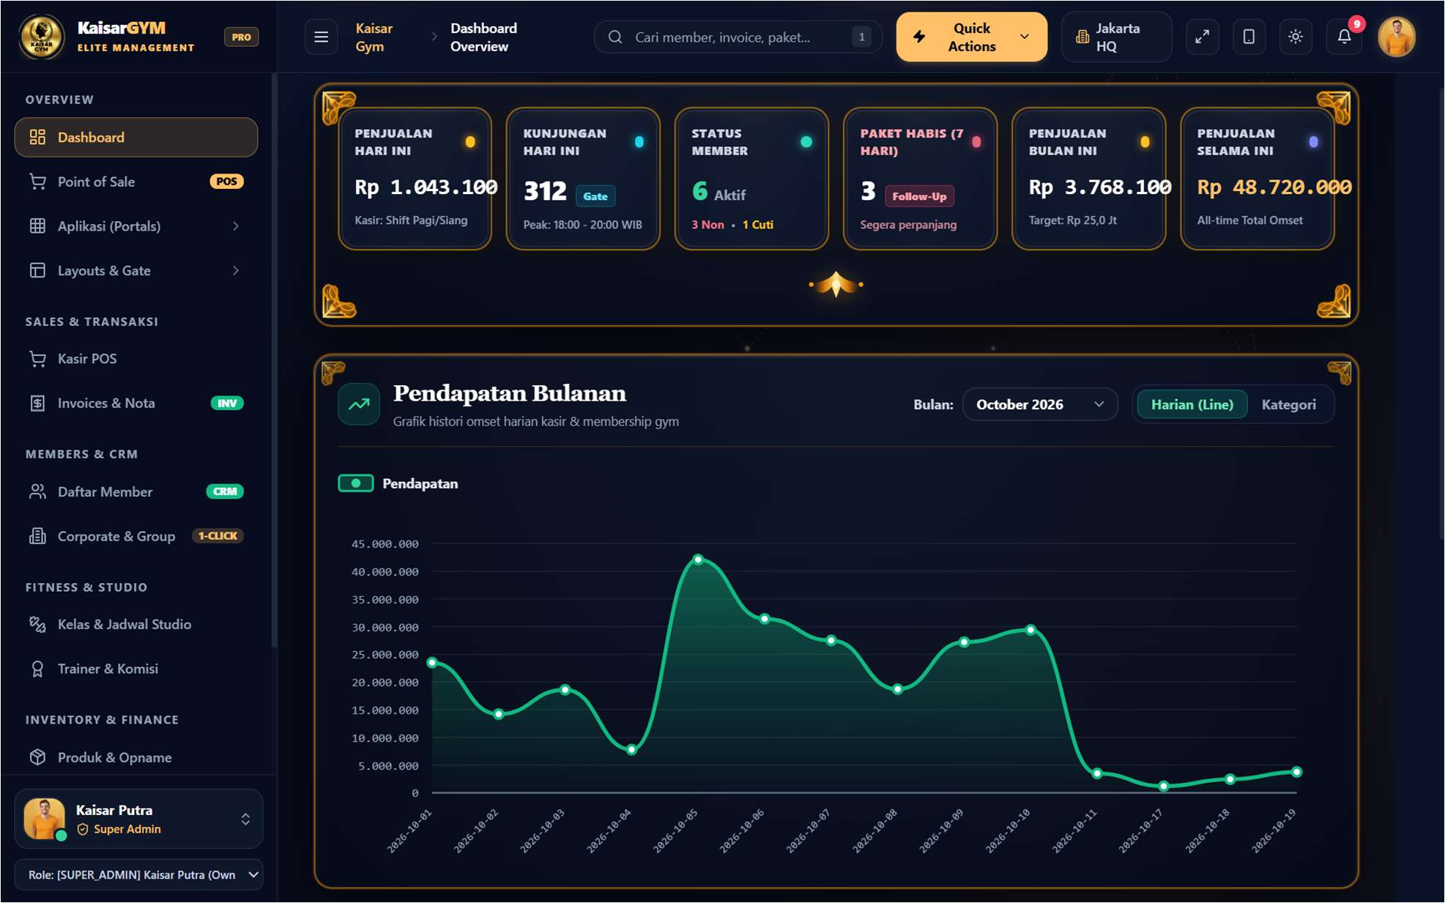
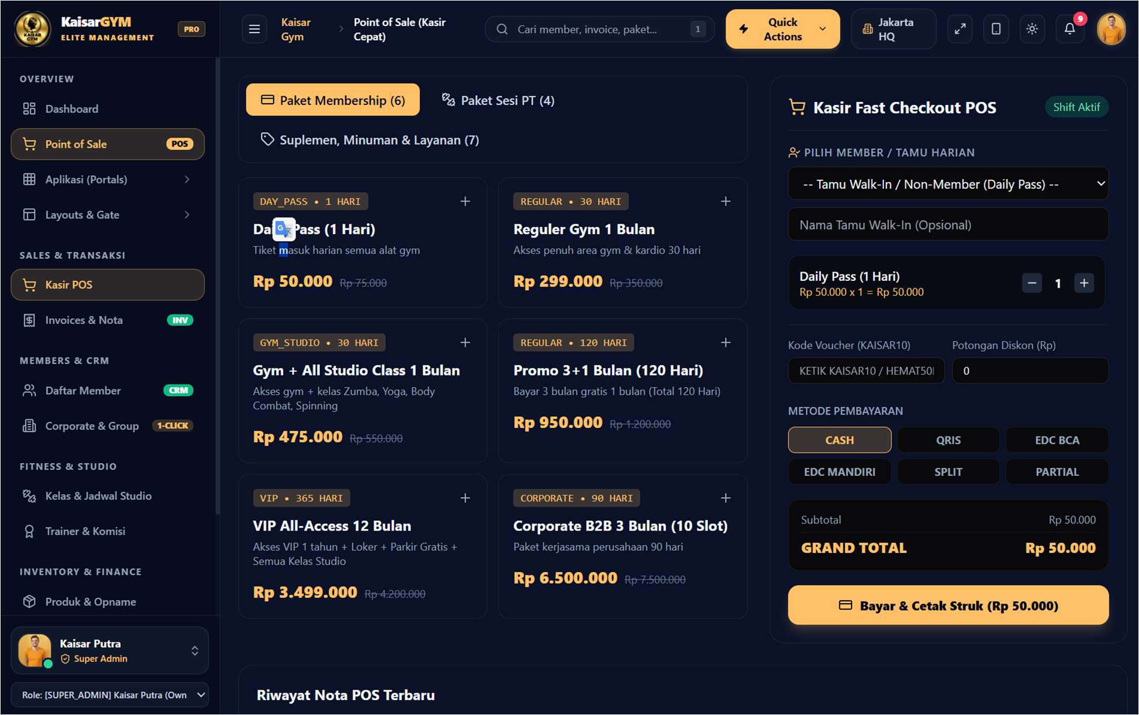
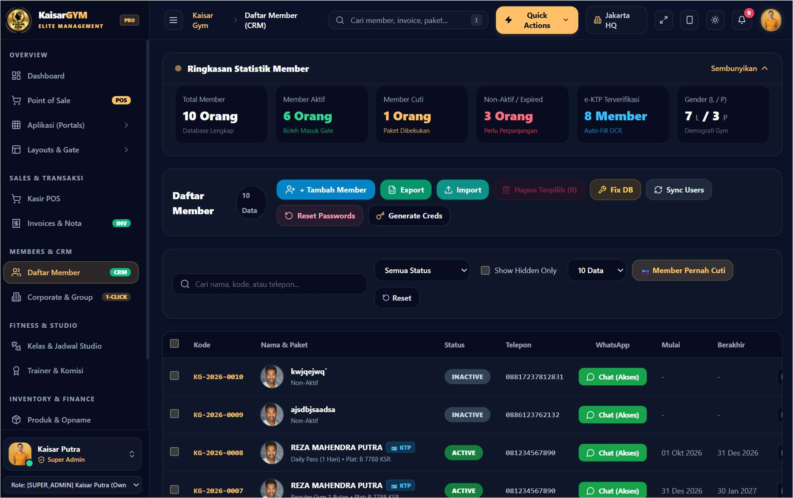
Preview Antarmuka & Dashboard Sistem
PENAWARAN SISTEM SMART GYM MANAGEMENT & ACCESS GATE
1
Executive Live Dashboard
2
Kasir POS & Billing
3
Master Member CRM
Pantauan omset live, jumlah kunjungan aktif di gym, performa kasir, dan ringkasan keuangan harian.
Katalog paket membership, tiket harian, produk retail, voucher promo, dan cetak struk kasir.
Database member lengkap, scan e-KTP OCR otomatis, foto selfie face recognition, dan kontrol akses palang pintu.
Tema modern luxury (Deep Navy & Gold Accent): intuitif dan responsif

Slide 16
Tahapan Pengerjaan & Termin Pembayaran
PENAWARAN SISTEM SMART GYM MANAGEMENT & ACCESS GATE
Termin 1 · DP 50%
Termin 2 · Progress 30%
Termin 3 · Pelunasan 20%
1
TAHAP 1 · HARI 1 – 7
2
TAHAP 2 · HARI 8 – 14
3
TAHAP 3 · HARI 15 – 20
Setup Database, Server & Web Portal
Integrasi Hardware Gate & Uji Coba Lapangan
Pelatihan, Go-Live & Serah Terima
Uang Muka (DP 50%) dibayarkan saat penandatanganan lembar persetujuan proyek.
Progress 30% dibayarkan setelah modul software siap terintegrasi ke gate.
Pelunasan 20% dibayarkan saat serah terima sistem operasional penuh.
Penyediaan cloud server, registrasi domain kaisargym.com, setup database PostgreSQL, konfigurasi modul POS kasir, dan penyesuaian paket harga membership.
Pemasangan jalur komunikasi data jaringan ke mesin Turnstile Face ID 2 Channel, sinkronisasi template wajah, dan pengujian keakuratan buka-tutup palang otomatis.
Pelatihan menyeluruh staf kasir dan personal trainer, input migrasi data member awal, dan peresmian sistem beroperasi penuh (Go-Live).
Estimasi total durasi implementasi: 15 – 20 hari kerja, siap operasional penuh mendampingi Kaisar Gym.

Slide 17
Lembar Persetujuan Kerjasama
PENUTUP PENAWARAN
Dengan menandatangani dokumen ini, Manajemen / Owner Kaisar Gym Pontianak menyetujui penawaran implementasi sistem Smart Gym Management & Access Gate dengan pilihan paket investasi:
PAKET 1: BASIC FITUR
Rp 20.000.000,-
PAKET 2: STANDAR PROFESSIONAL
Rp 25.000.000,-
PAKET 3: EXECUTIVE SMART GYM ★
Rekomendasi Utama
Rp 30.000.000,-
Pontianak, ________________ 2026
PIHAK PERTAMA (Penyedia Sistem)
PIHAK KEDUA (Manajemen / Owner)
Zag Digital Indonesia
Kaisar Gym Pontianak
Nahel Al Fath Ichida M.Kom
Lead IT Consultant & Founder
Owner / Manajemen Kaisar Gym
Pemilik Bisnis / Otoritas Keputusan

